Slide 2
Prevención del riesgo de accidentes en el sector marítimo, desde la Formación del talento humano en la Armada de Colombia: Caso ENSUB.
24/04/2025
Contralmirante Javier Hernando Rubio Barrera
Director Escuela Naval de Suboficiales “ARC BARRANQUILLA”

Slide 3
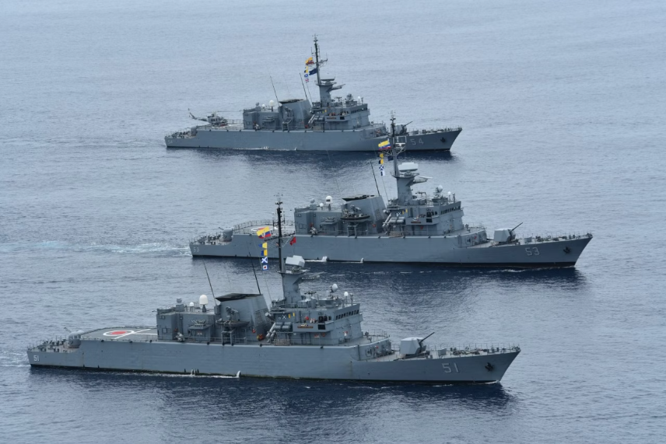
Prevención del riesgo de accidentes en el sector marítimo, desde la Formación del talento humano en la Armada de Colombia: Caso ENSUB.
La Armada de Colombia dentro de sus lineamientos estratégicos cuenta con el fortalecimiento del talento humano, esto se logra a través de la formación y capacitación constante de nuestros tripulantes para desarrollar operaciones navales con carácter diferencial.

Slide 4
Principales causas de accidentes marítimos
CONDICIONES METEOROLÓGICAS
AMENAZAS EXTERNAS
FALLOS TÉCNICOS
FACTOR HUMANO
Tormentas y mares adversos aumentan riesgos operativos.
Piratería y otros riesgos de seguridad.
Problemas mecánicos que comprometen la seguridad.
Responsable del 75% de accidentes según la OMI.
Tomado de: https://albtriallawyers.com/es/primary-causes-of-maritime-accidents/

Slide 5
Armada de Colombia
MISIÓN
VISIÓN
La Armada Nacional desarrolla operaciones navales con el propósito de contribuir a la defensa de la soberanía, la independencia, la integridad del territorio y el orden constitucional, así como la protección y desarrollo de los intereses nacionales.
Ser una Armada de proyección e influencia regional, con tecnología y capacidades de avanzada para la defensa y seguridad, determinante para el desarrollo de los intereses nacionales, reconocida por su integridad y contribución al progreso del país.

Slide 6
Jefatura de Estado Mayor de Personal (JEMPE)
INCORPORACIÓN DEL TALENTO HUMANO
FORMACIÓN DE LOS ALUMNOS
ENTRENAMIENTO
(TIEMPO - MEDIOS - CAPACIDADES - RECURSOS)
CAPACITACIÓN
ENTRENAMIENTO
(TIEMPO - MEDIOS - CAPACIDADES-RECURSOS)
EJECUCIÓN DE OPERACIONES NAVALES
EVALUACIÓN DE PROCESOS OPERACIONALES
RESULTADOS
MITIGACIÓN DEL RIESGO
(ÉXITO OPERACIONAL)

Slide 7
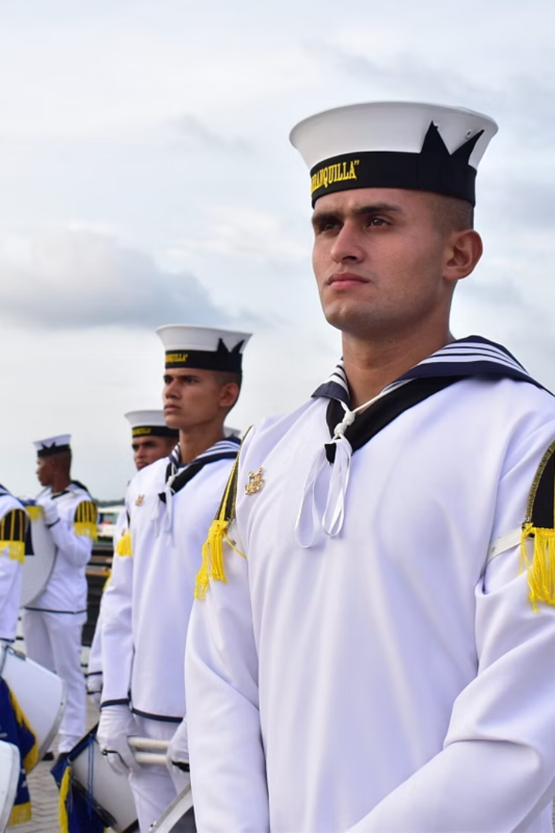
Formación de los alumnos
Jefatura Integral de Educación Naval (JINEN)
Proceso de profesionalización
Escuela Naval de Cadetes “Almirante Padilla”
Alma máter de los Oficiales - Universidad Profesional.
Escuela Naval de Suboficiales "ARC BARRANQUILLA"
Alma máter de los Suboficiales Navales - Universidad Tecnológica.
Escuela de Formación de Infantería de Marina
Alma máter de los Suboficiales del Cuerpo de Infantería de Marina - Universidad Tecnológica.

Slide 8
Caso: Escuela Naval de Suboficiales "ARC BARRANQUILLA"
Forma Suboficiales Navales
Capacita integralmente personal militar con calidad
Principios y valores
Consolida el poder marítimo de Colombia
Función
misional

Slide 9
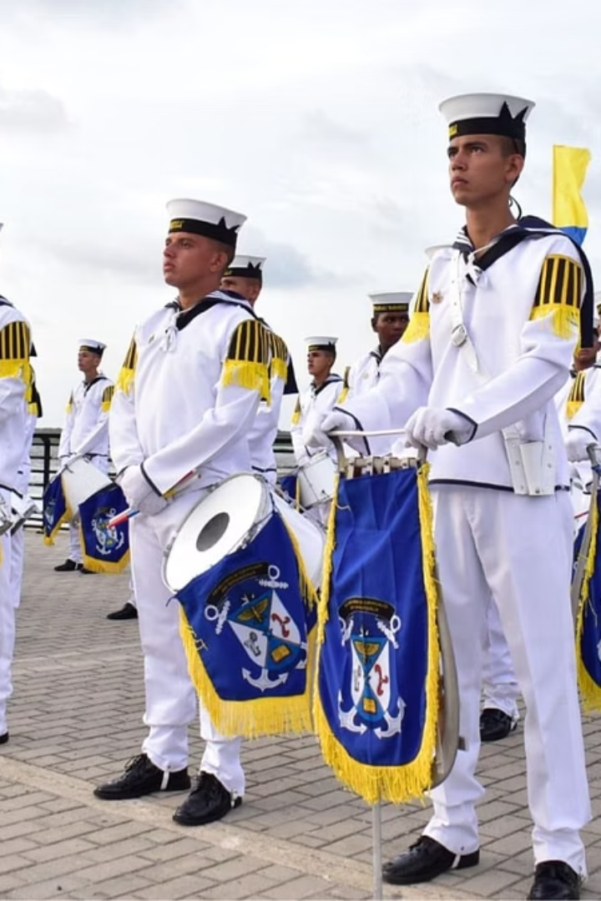
Capacitación
Curso de Capacitación Intermedia
Especialización Tecnológica.
Tiempo - Recursos (Entrenamiento).
Curso de Capacitación Avanzado
Especialización Talento Humano y Liderazgo.

Slide 10
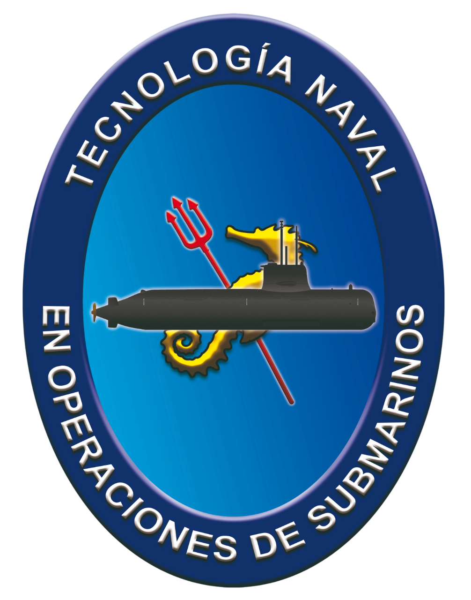
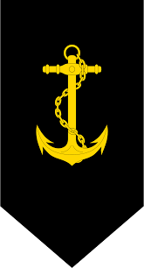
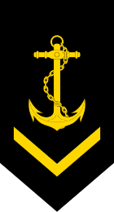
Oferta académica: Escuela Naval de Suboficiales
"ARC BARRANQUILLA"
Grumete
Marinero Segundo
PREGRADO

Slide 11
Oferta académica: Escuela Naval de Suboficiales
"ARC BARRANQUILLA"
Logística Naval
ESPECIALIZACIÓN TECNOLÓGICA
Control Naval de Tráfico Marítimo.
Manejo Integrado de Zonas Costeras.
Gestión de la Seguridad y la Información.
Administración de Servicios de Salud.
Diseño y Construcción de Sistemas Electrohidráulicos y Electroneumáticos.
Manejo de Materiales Compuestos.
Marinero Primero
Suboficial Tercero
Gestión Integral de Mantenimiento.
Sistemas de Redes.
POSGRADO

Slide 12
Oferta académica: Escuela Naval de Suboficiales
"ARC BARRANQUILLA"
ESPECIALIZACIÓN
TECNOLÓGICA
Gestión del Talento Humano y Liderazgo.
Suboficial
Segundo
Suboficial Primero
Personal militar y no uniformado
Gestión Ambiental Marina y Costera.
Tecnológica en Logística.
POSGRADO

Slide 13
Acreditación Institucional Escuela Naval de Suboficiales
"ARC BARRANQUILLA"
2008
2013
2017
2022
2025
4 Años
4 Años
4 Años
4 Años
2009
2010
2011
2012
2014
2015
2016
2018
2019
2020
2021
2023
2024
2025
1
2
3
4
Acreditación
Institucional
Renovación
Acreditación
Institucional
Renovación
Acreditación
Institucional
Renovación
Acreditación
Institucional
Renovación
Acreditación
Institucional
(EN PROCESO)
Informe de Autoevaluación Institucional
Visita Pares
Resolución

Slide 14
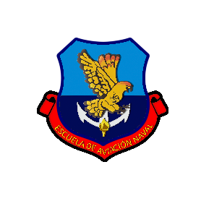
Sedes académicas Escuela Naval de Suboficiales
"ARC BARRANQUILLA"
Profundización en conocimiento y complementación de habilidades necesarias para el
desarrollo de Operaciones Navales
Escuela de Aviación Naval
Escuela de Inteligencia Naval (ESINT)
Escuela de Buceo y Salvamento (ESBUC)
Escuela Internacional de Guardacostas (ESCIG)
Escuela de Submarinos (ESUBC)

Slide 15
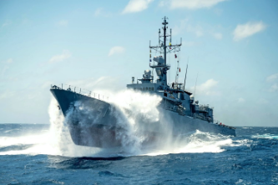
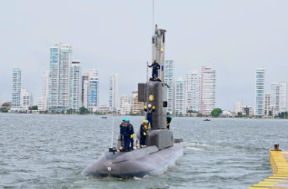
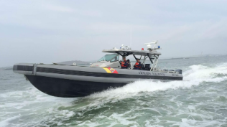
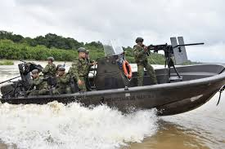
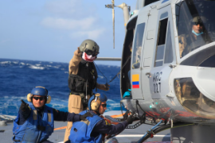
Ejecución de operaciones navales
Operaciones Navales
Desarrollar Operaciones Navales con capacidades diferenciales
Cumplimiento de la Misión
Superficie
Submarinos
Guardacostas
Infantería de Marina
Aviación Naval
Con apoyo de…

Slide 16
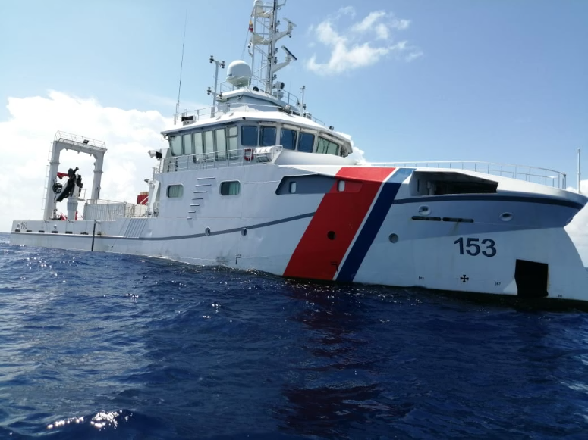
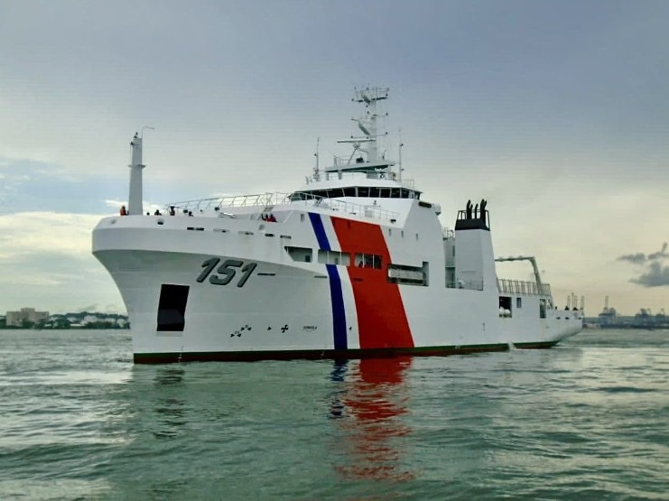
Dirección General Marítima
Contribuir a ejercer la autoridad marítima dirigiendo, coordinando y controlando
las actividades marítimas para el crecimiento del país y desarrollo
de sus intereses marítimos.

Slide 17
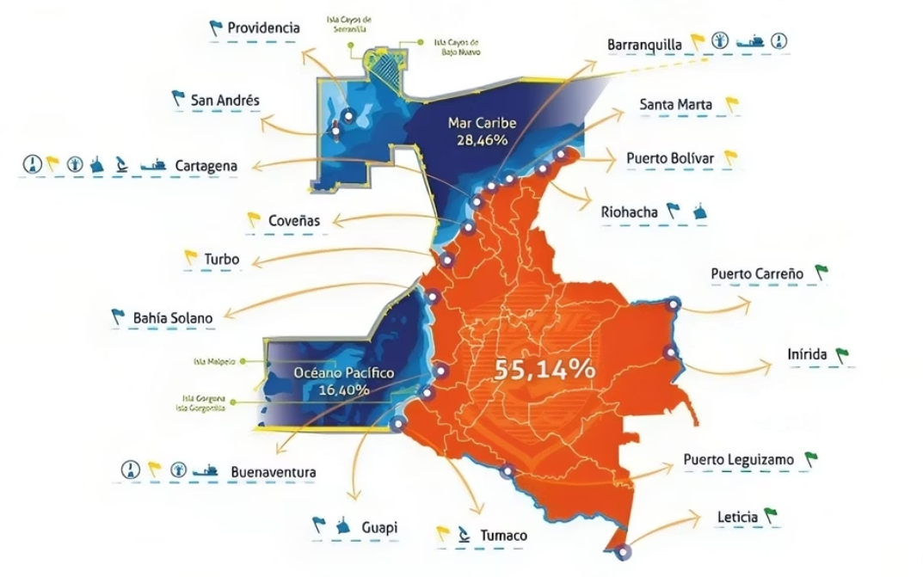
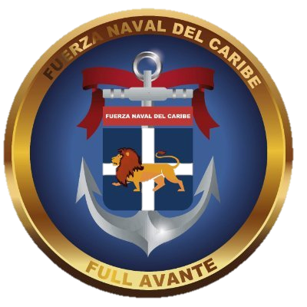
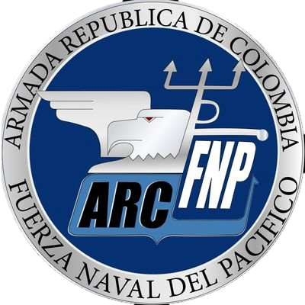
Fuerzas Navales y Capitanías de Puerto

Slide 18
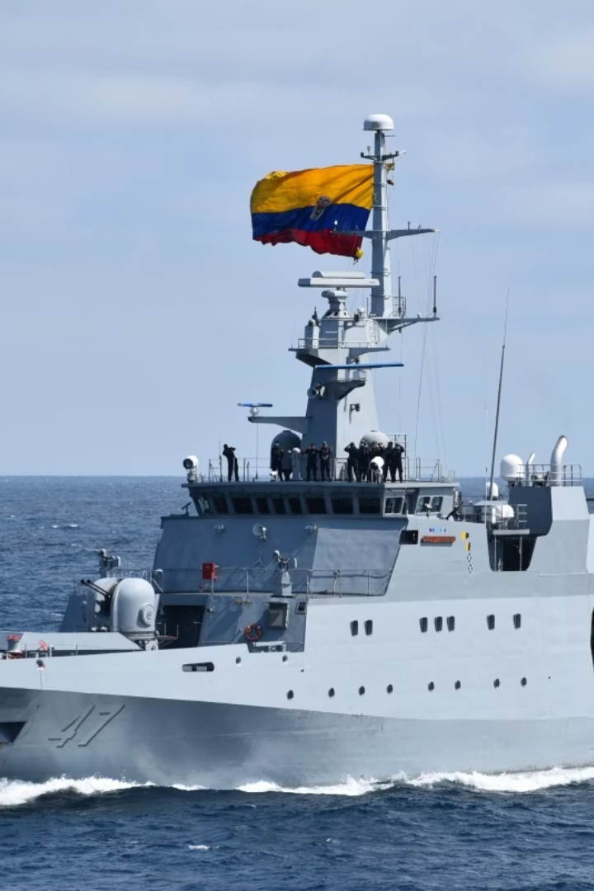
Evaluación de procesos operacionales
Estandarización de los procedimientos operacionales y de emergencia los cuales se implementan en todas las Unidades.
1. Conceptos estandarizados (Doctrina Naval).
2. Actualización constante del personal (Centro de Evaluación de la Flota).
3. Entrenamiento y reentrenamiento de las tripulaciones
Escuelas de Superficie.
Escuela de Submarinos.
Escuela de Aviación Naval.
Escuela de Buceo y Salvamento.
Escuela Internacional de Guardacostas.

Slide 19
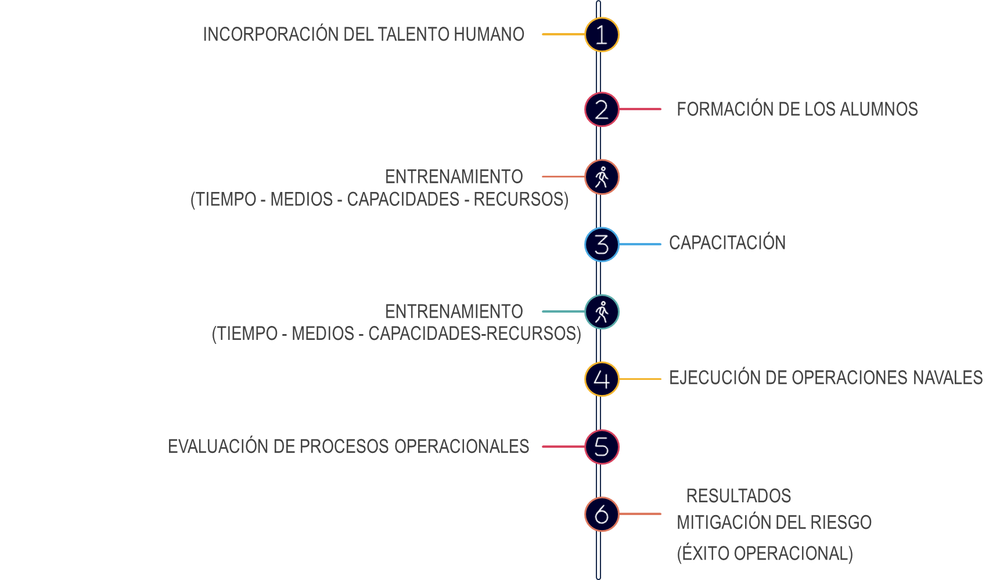
RESULTADOS
MITIGACIÓN DEL RIESGO
Fortalecimiento del talento humano
(ÉXITO OPERACIONAL)
Fórmula del éxito operacional
¿Qué queremos?…

Slide 20
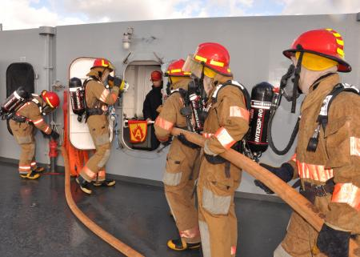
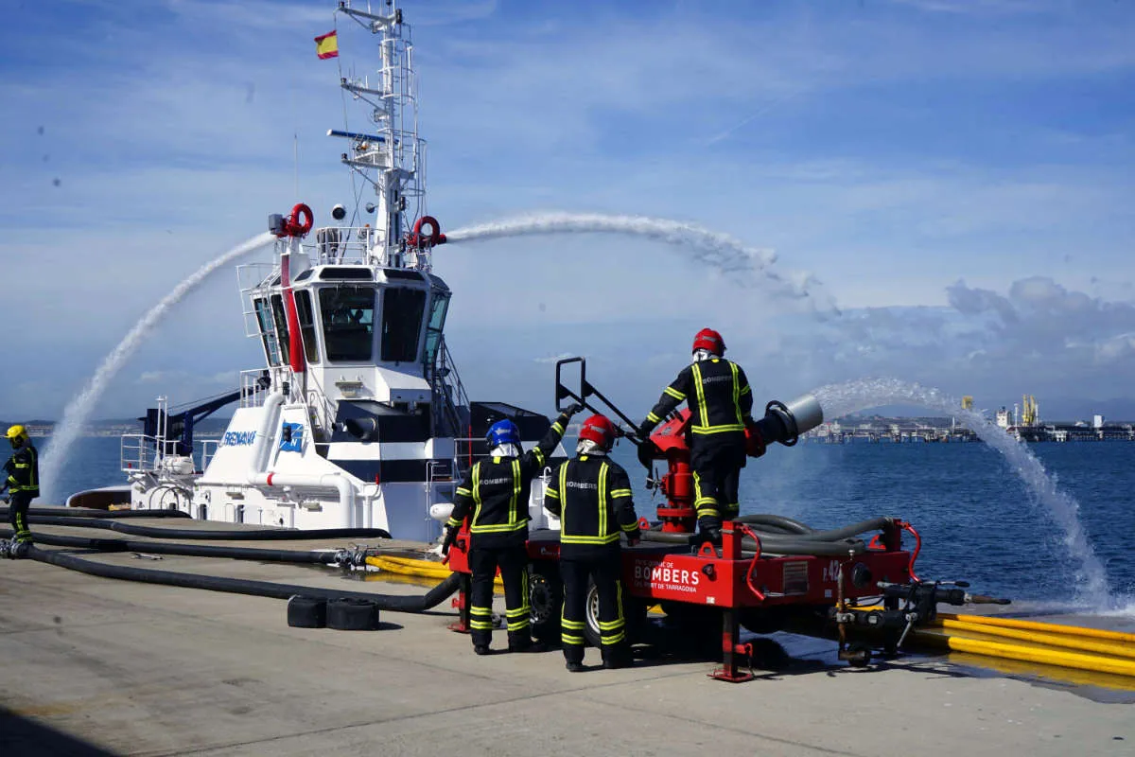
Modelo colaborativo: Fortalecimiento talento humano del gremio marítimo
Enfoque pedagógico que permite trabajar en conjunto para alcanzar objetivos comunes, fomentando la participación, el aprendizaje mutuo y la construcción colectiva de conocimientos en función de mitigar el riesgo en actividades marítimas.
Procedimientos operacionales y de emergencia del sector marítimo.
Interés voluntario.
Diagnóstico por estaciones (Código IGS – Doctrina Naval).
Oferta académica (Capacitación, OVAs, simulación y laboratorios).

Slide 21
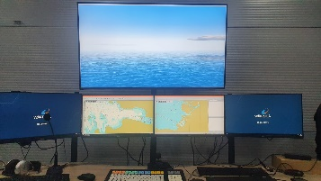
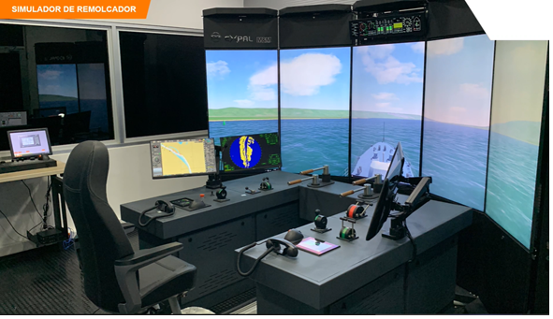
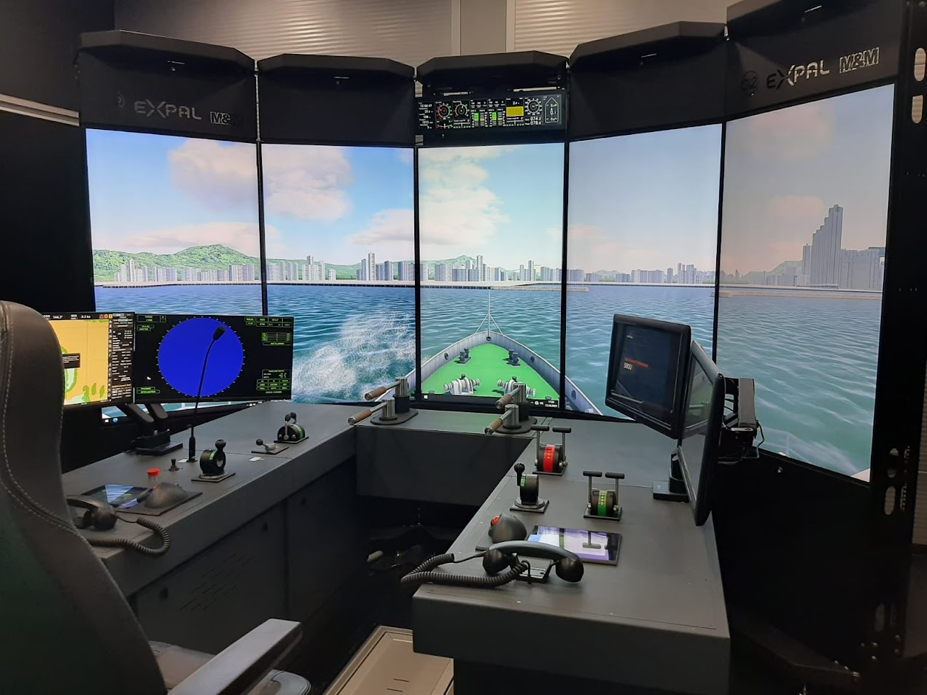
Modelo colaborativo: Oferta académica
Entrenamientos Especiales
Capacitación Curso Modelo OMI
Operaciones de búsqueda y rescate.
Maniobras con buques gaseros en terminales de regasificación de GNL.
Técnicas de zarpe y atraque.
Simulación de maniobras en instalaciones monoboyas, multiboyas y terminales petroleros.
Maniobras con remolcadores de sistemas de propulsión azimutal, convencional y empuje.
1.07 La navegación con radar, punteo radar y utilización del ARPA.
1.22 Simulador de maniobra y trabajo en el puente (BRM).
1.25 Título de operador General de GDMSS.
1.27 Uso operacional de los sistemas de información y visualización de cartas electrónicas (ECDIS).
1.34 Sistema de identificación automática (AIS)

Slide 22
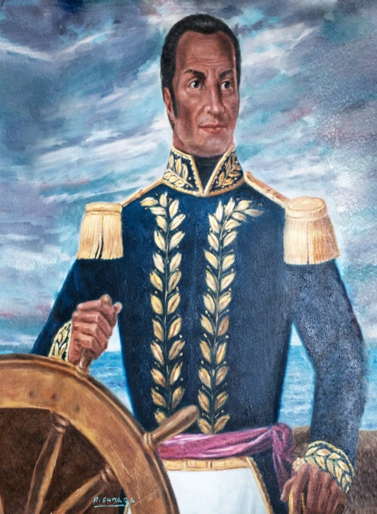
"El ejército puede organizarse en un momento, pero la marina necesita mucho tiempo y dinero, y jamás he visto una nación que se quede sin ella aún cuando esté en paz con todo el mundo".
Gran Almirante José Padilla López
Héroe Naval Colombiano

Slide 23
¡Morir o ser libres!
Gran Almirante José Padilla López
GRACIAS

